Slide 1
Отчет о работе фонда за 2024 год перед попечительским советом

Slide 2
ИНФОРМАЦИЯ О ФОНДЕ
Фонд помощи инвалидам и ветеранам боевых действий «Своих не бросаем» ведет деятельность с марта 2022 г. Фонд является социально-ориентированной некоммерческой организацией, действующей на основе добровольных имущественных взносов. Фонд действует в строгом соответствии со своим Уставом и положениями законодательства Российской Федерации о некоммерческой и благотворительной деятельности. В настоящее время Фонд на основе соглашения с Министерством обороны РФ работает в 28 военных госпиталях и 18 больницах (госпиталях ветеранов войн) Министерства здравоохранения, где проходят лечение раненые военнослужащие. Фонд входит в состав штаба по гуманитарному сотрудничеству при генеральном совете партии «Единая Россия», благодаря чему мы осуществляем еженедельные поставки на фронт силами МЧС РФ гуманитарных грузов
Миссия фонда помощи инвалидам и ветеранам боевых действий «Своих не бросаем» – в объединении гражданских инициатив по оказанию моральной и материальной помощи участникам специальной военной операции!

Slide 3
Результат работы кураторов госпиталей
Передано раненым: Инвалидных колясок механических – 2 339 шт.
Инвалидных колясок электрических – 369 шт.
Костылей – 6 380 пары
Ходунков – 121 шт.
Ортезов, бандажей, туторов - 395 шт.

Slide 4
Передано в лечебные учреждения:
Медицинских кроватей - 158 шт.
Каталок для перемещения пациентов – 29 шт.
Аппаратов ИВЛ – 2 шт.
Всего медицинского имущества
на сумму 24 052 700 рублей

Slide 5
Результаты работы фонда в составе штаба
по гуманитарному сотрудничеству
Отправка гуманитарной помощи в ДНР за 2024 год- машинами МЧС - 3 раза, машиной Фонда - 4 раза,
Отправка гуманитарной помощи в ЛНР за 2024 год - машинами МЧС - 5 раз, машиной Фонда - 2 раза,
Отправка гуманитарной помощи в Ростов-на-Дону за 2024 год- машинами МЧС - 3 раза, машиной Фонда - 2 раза,
Отправка гуманитарной помощи в г.Белгород за 2024 год- машинами МЧС - 2 раза, машиной Фонда - 2 раза,
Отправка гуманитарной помощи в Курскую область за 2024 год- машиной Фонда - 2 раза,
Отправка гуманитарной помощи в г.Клин 2024 год - машиной Фонда - 1 раз
Итого – более 500 кубических метров груза

Slide 6
Военно-патриотическая работа
с апреля 2023 по июнь 2024 года
в рамках военно-патриотической акции «Воины Z – Поколению Z» творческой бригадой фонда в 150-ти учебных заведениях Министерства обороны были проведены уроки мужества с кадетами, суворовцами, нахимовцами и воспитанницами пансионов Минобороны России. Общий охват составил более 60 тыс. человек.
В период с 01 по 29 ноября 2024 года в рамках военно-патриотической акции «Победили тогда! Победим и сейчас!», приуроченной к 80-летию Победы
Для сохранения памяти о погибших участниках СВО 8 мая 2024 г. в городе Сочи был торжественно открыт памятник
На постоянной основе фонд участвует в издании военно-патриотической литературы, оказывающей влияние на поднятие боевого духа военнослужащих, укрепление их морально-психологического состояния. Всего издано более 100 тысяч экземпляров книг

Slide 7
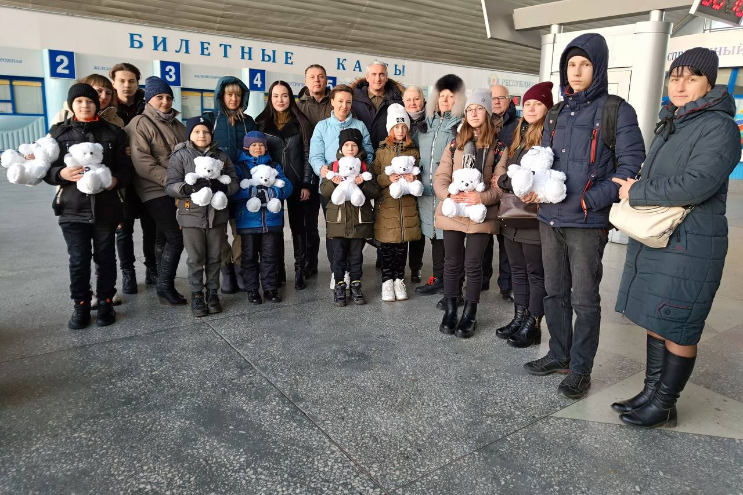
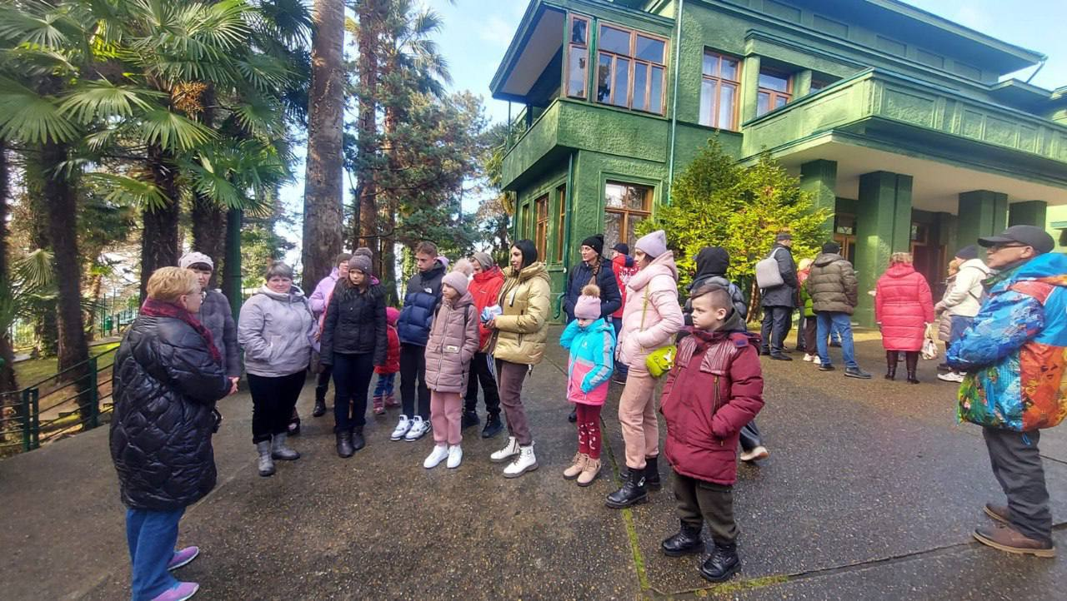
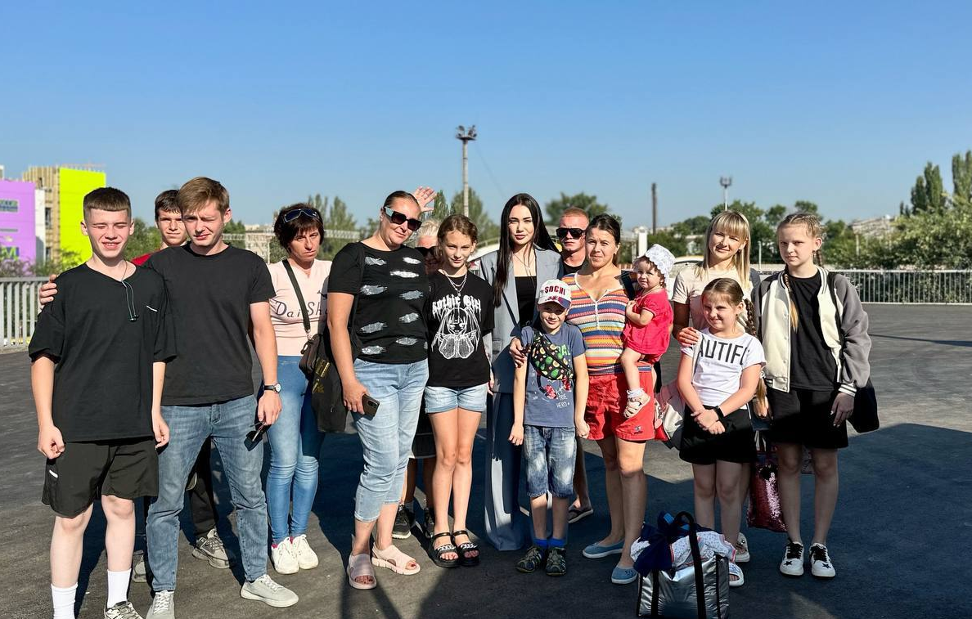
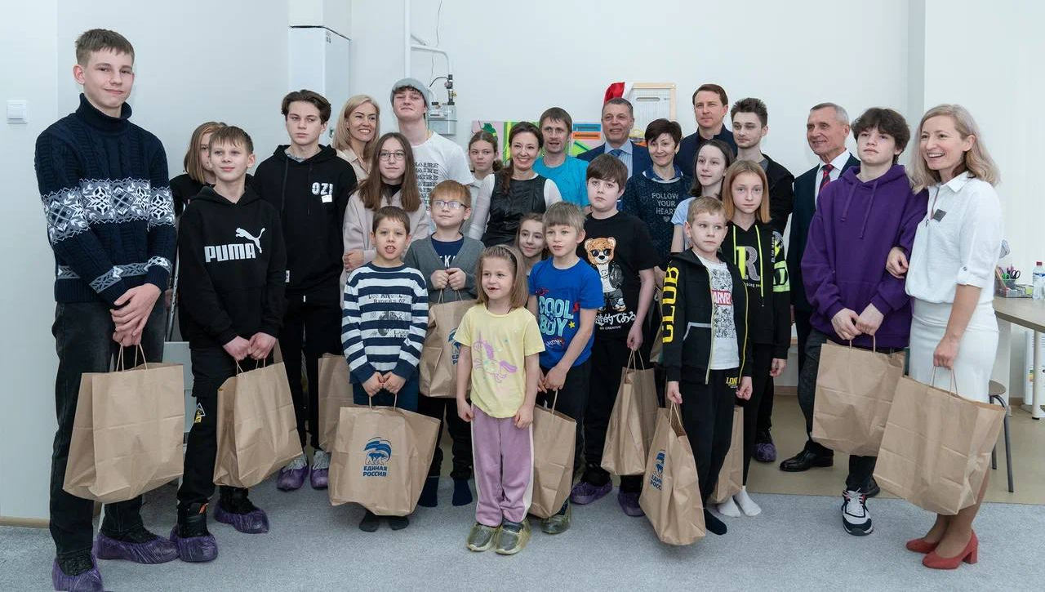
Дети из ЛНР на реабилитации в Сочи – благодаря нашей работе

Slide 8
Работа с семьями участников СВО
С 24 по 27 августа 2024 года в Москву было вывезено больше 100 семей из Луганска и Донецка с целью организации для них культурно-досуговых мероприятий и отдыха.
В преддверии празднования 80-летия Великой Победы в период с 14 по 18 декабря 2024 года была организована и проведена акция «Своих не бросаем» с культурно-досуговой программой «Дорогой Героев. Сочи»для 500 семей из Луганской и Донецкой Народных Республик, в том числе детей и вдов участников Специальной военной операции и военнослужащих, проходящих реабилитацию в госпиталях Минобороны России.
В преддверии Новогодних праздников 2024-2025 года фондом были сформированы и отправлены 42 000 шт. подарков в 134 госпиталя и больницы по всей территории РФ

Slide 9
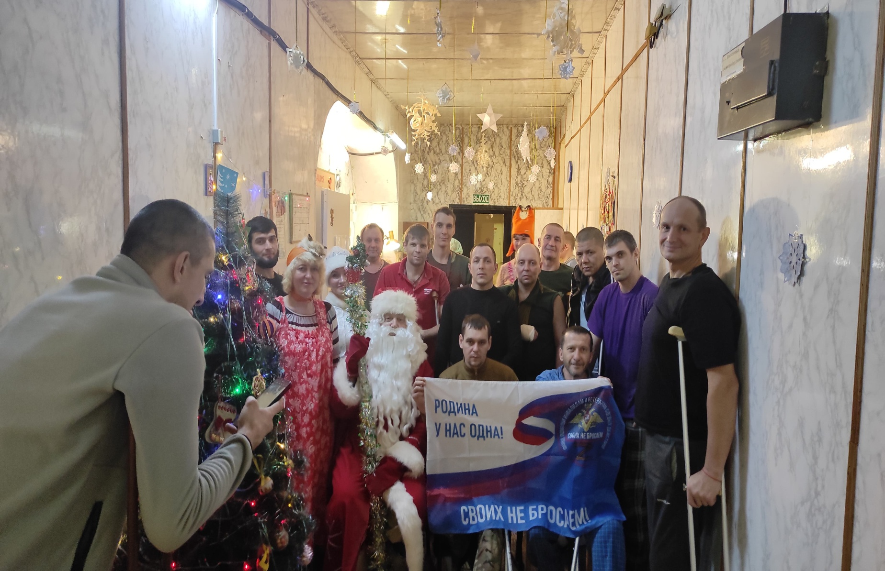
В ходе акции артистами передано раненым около 8 000 подарков
Акция «Дед Мороз в госпитале» успешно прошла в третий раз
В ходе акции артистами передано раненым около 8 000 подарков

Slide 10
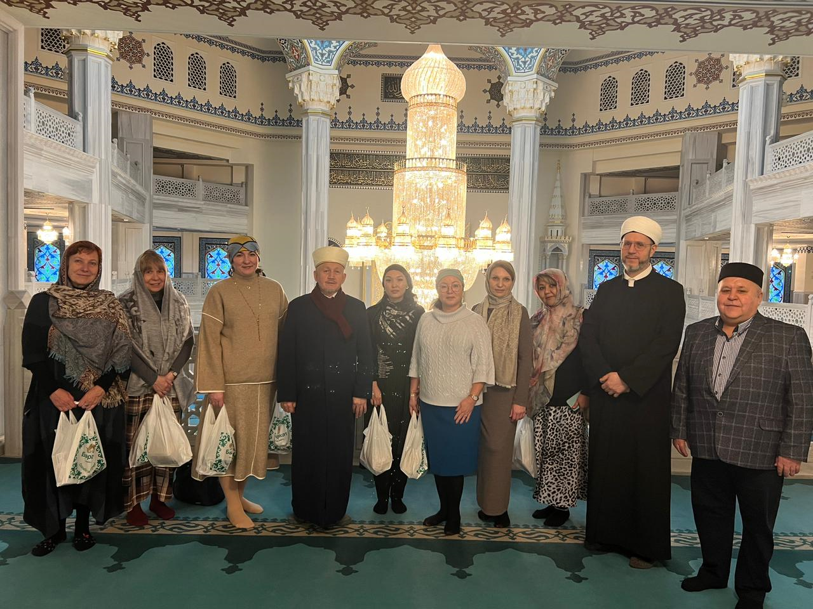
Организация взаимодействия с РПЦ и советом муфтиев РФ

Slide 11
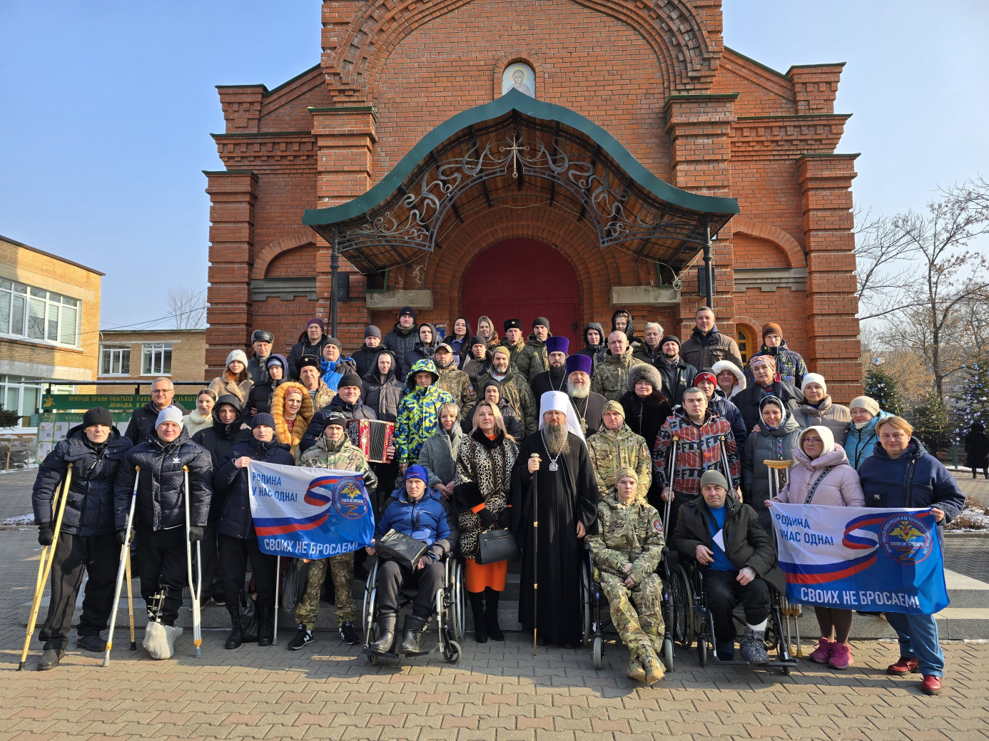
Организация посещения храмов

Slide 12
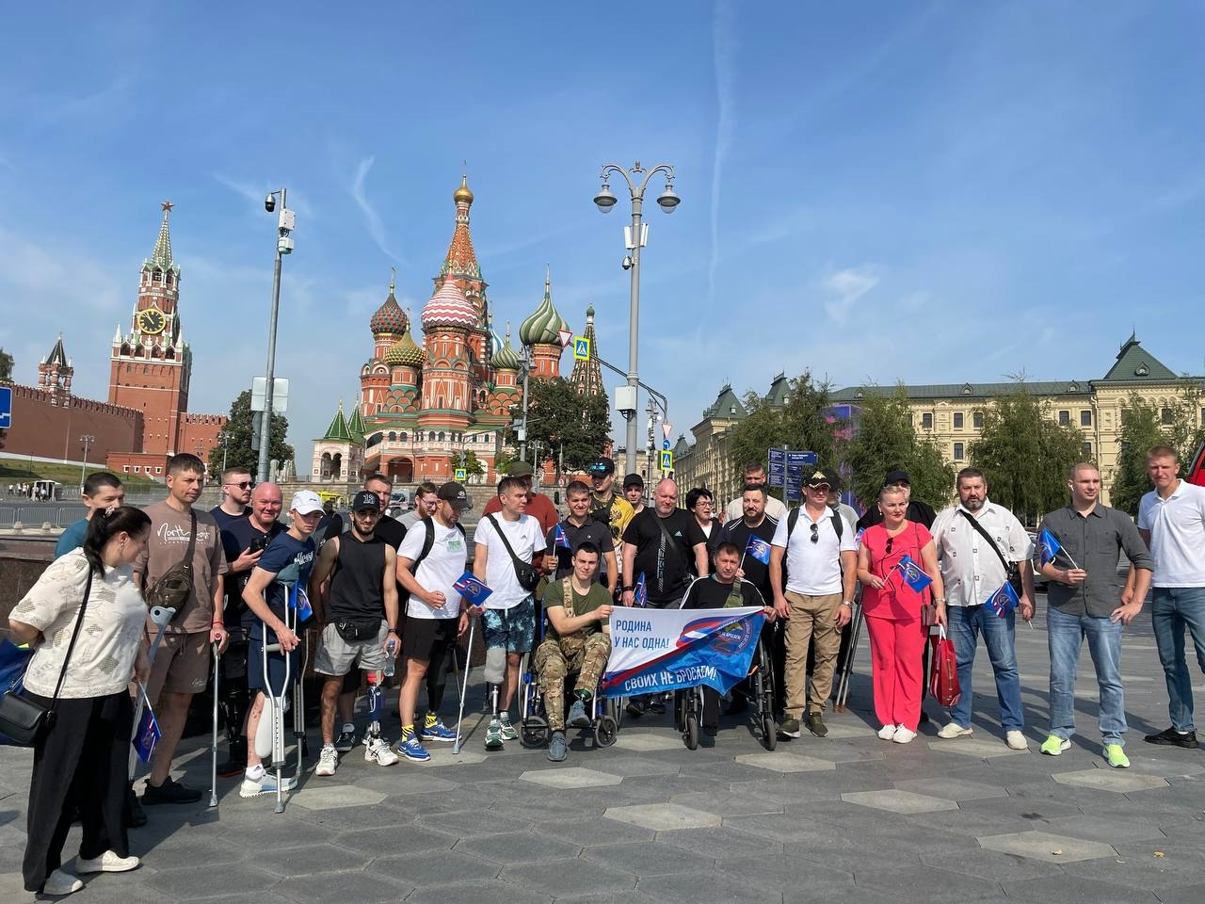
Фестиваль «Спасская башня»

Slide 13
Результаты работы службы психологической поддержки
Выполнили грант по программе психологической реабилитации. По гранту отработали с 240 бойцами, общее количество часов занятий по гранту – 1760
За прошедший год психологами фонда проведено 8 387 часов занятий по психологической поддержке
Всего – более 17 000 часов

Slide 14
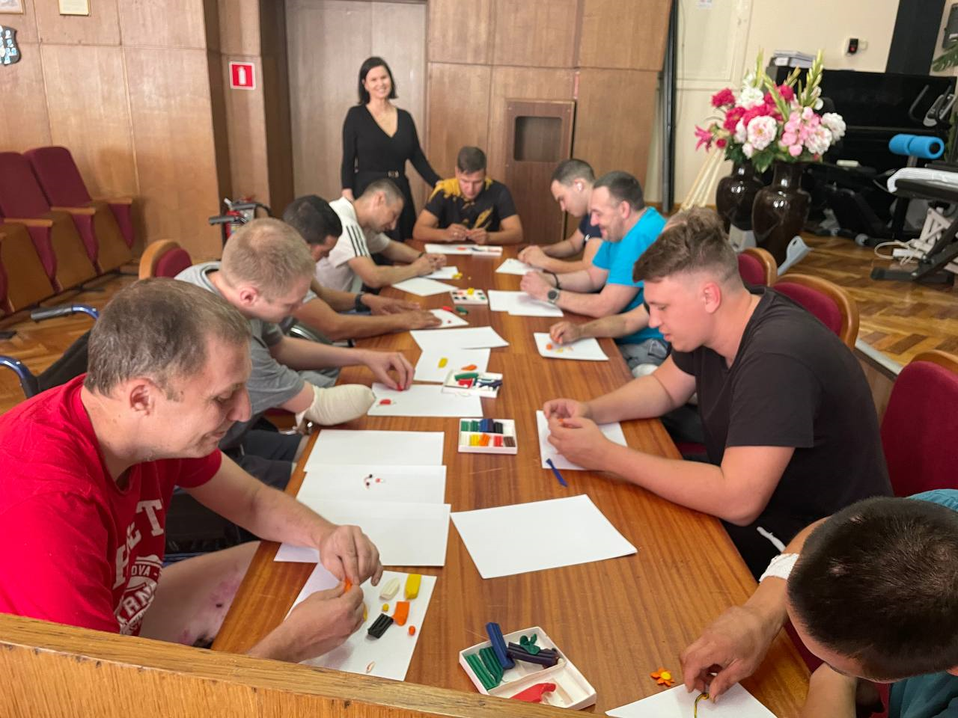
Процесс работы психологов в госпиталях

Slide 15
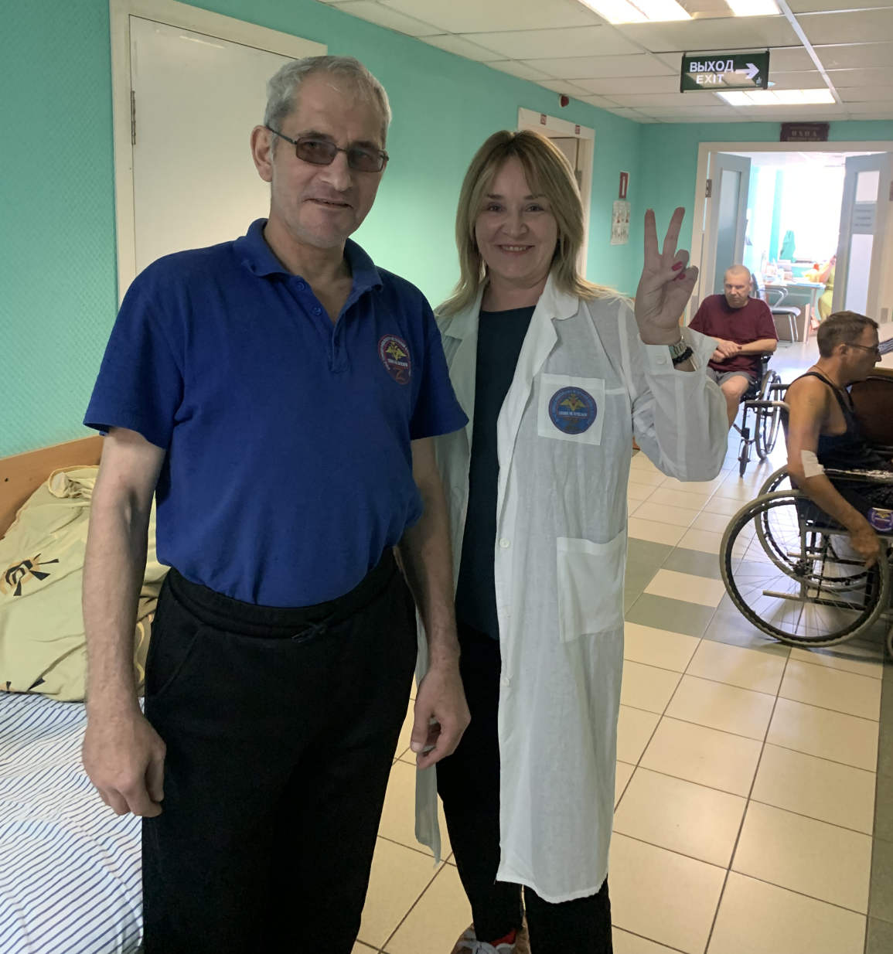
Юридическая поддержка
Группа в ТГ канале «Сильные духом» насчитывает более
9 700 участников. В группе ведется онлайн консультация раненых и их родственников (родственников погибших и пропавших без вести) четырьмя высококвалифицированными юристами

Slide 16
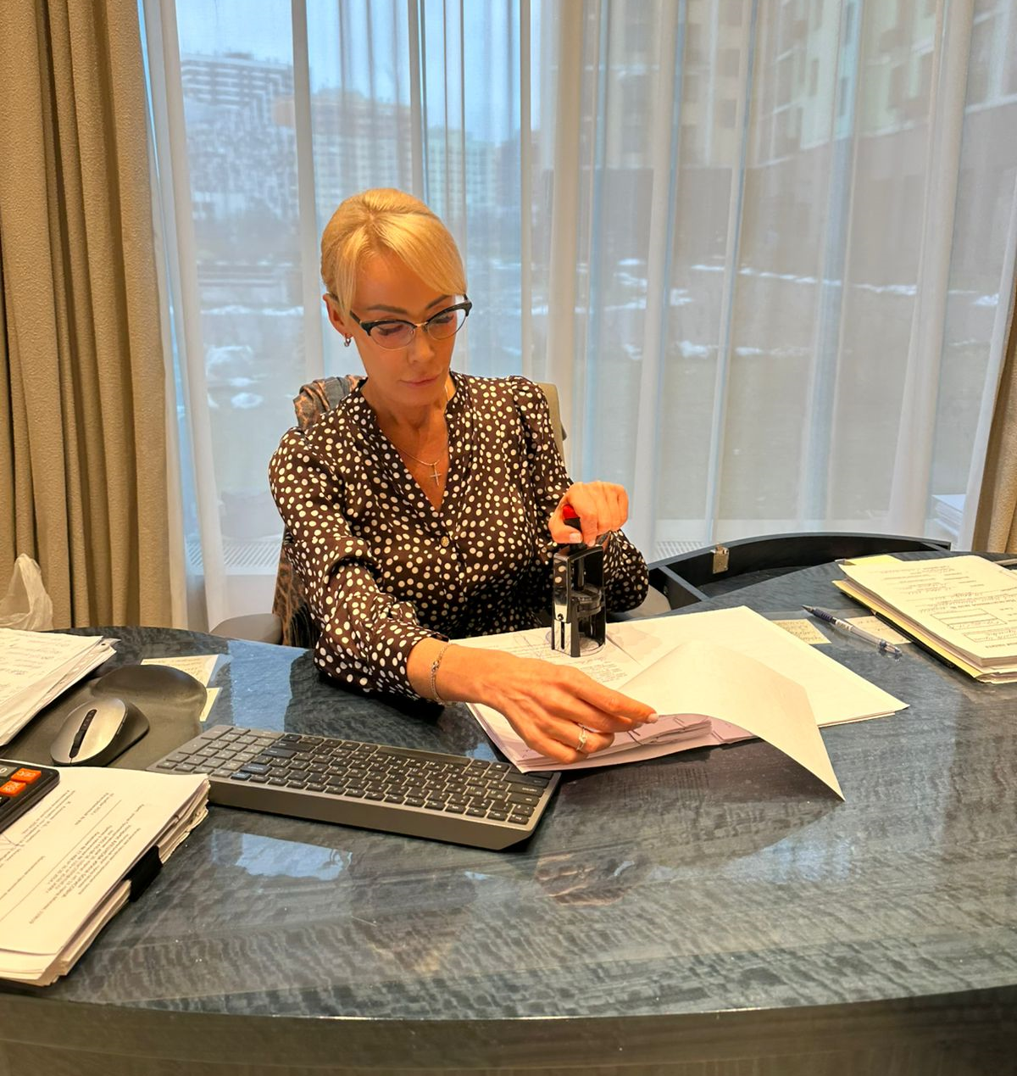
РАБОТА НОТАРИУСОВ ФОНДА В ОФОРМЛЕНИИ ДОВЕРЕННОСТЕЙ
Оформлена 1761 доверенность

Slide 17
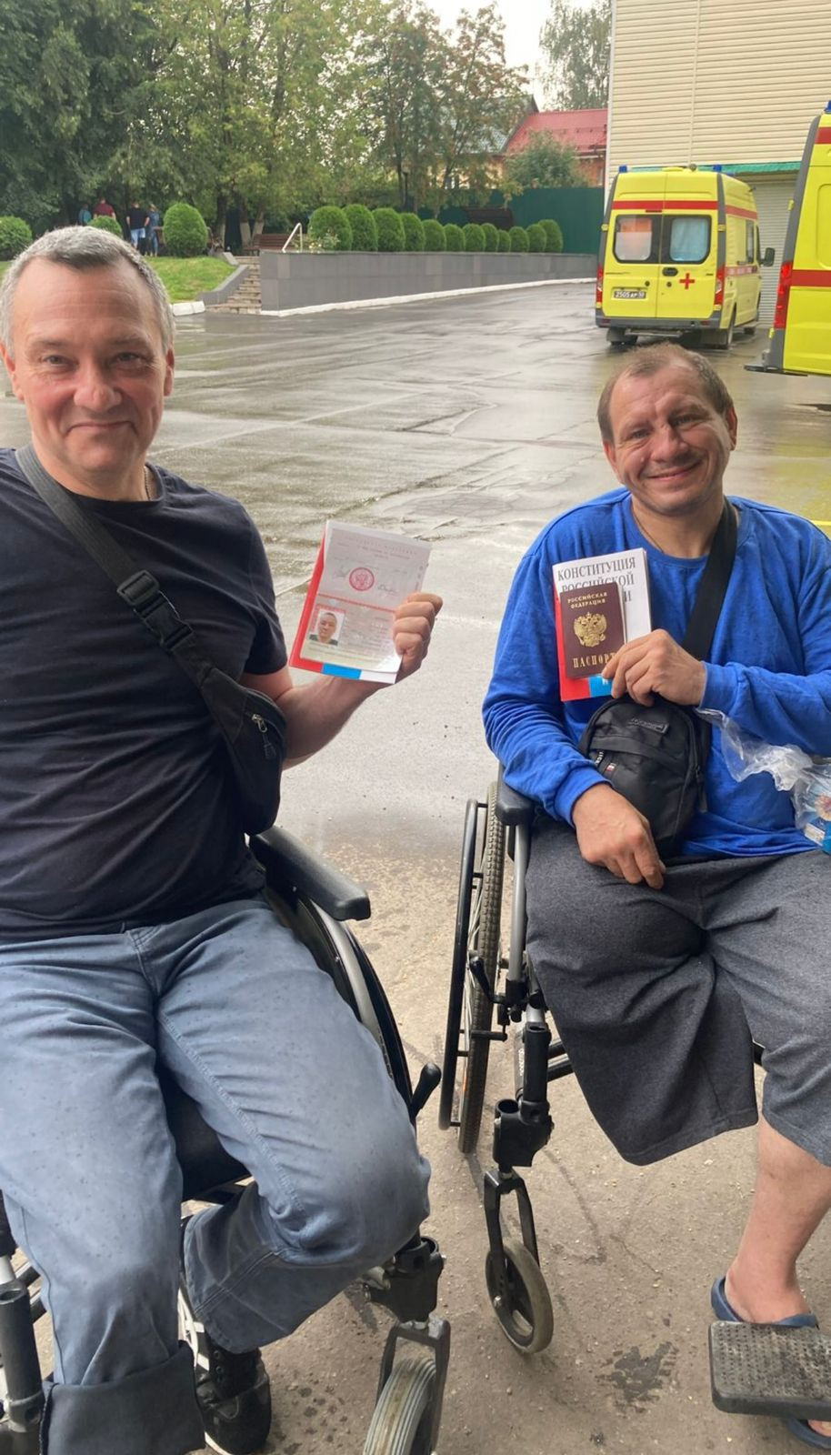
ПОМОЩЬ В ВОССТАНОВЛЕНИИ ПАСПОРТОВ И ПОЛУЧЕНИИ ГРАЖДАНСТВА
За 2024 года выдано 623 паспорта

Slide 18
Результаты работы по уходу за военнослужащими
Работа организована в 19 лечебных учреждениях как министерства обороны, так и министерства здравоохранения
Ухаживает за тяжело ранеными более 150 человек. За 2024 год отработано 18 663 часа. Учет работы добровольцев фонда ведется на платформе добро.ру
Для организации работ на месте и помощи в работе было организованы командировки уходовых сестер:
Санкт-Петербург – 2
Ростов-на-Дону – 3
Донецк – 1
Организовано на постоянной основе обучение сестер по уходу за тяжелоранеными

Slide 19
Работа специалистов по уходу в госпитале

Slide 20
Результаты работы реабилитологов
Комплексная реабилитация проводилась на базе лечебных учреждений:
ГВКГ им Н.Н. Бурденко; ГВКГ им Н.Н. Бурденко филиалы № 1, № 8;
ЦВКГ им А.А. Вишневского филиалы № 1 и 3;
Госпитали ветеранов войн ГВВ2, ГВВ3;
ФКЦ ВМТ ФМБА
Всего принято пациентов: 262
Реабилионные мероприятия у доктора Тимонина Е. М (амбулаторно и в стационаре) прошли 72 пациента
Руководителем Тимониной Е. Е. проведено 374 консультации по направлениямнаправления: реабилитация, травматология, неврология, онкология, пограничная психиатрия, ЛОР, урология
Итого: Реабилитация - 334 пациента. Лечение - 633 консультаций.

Slide 21
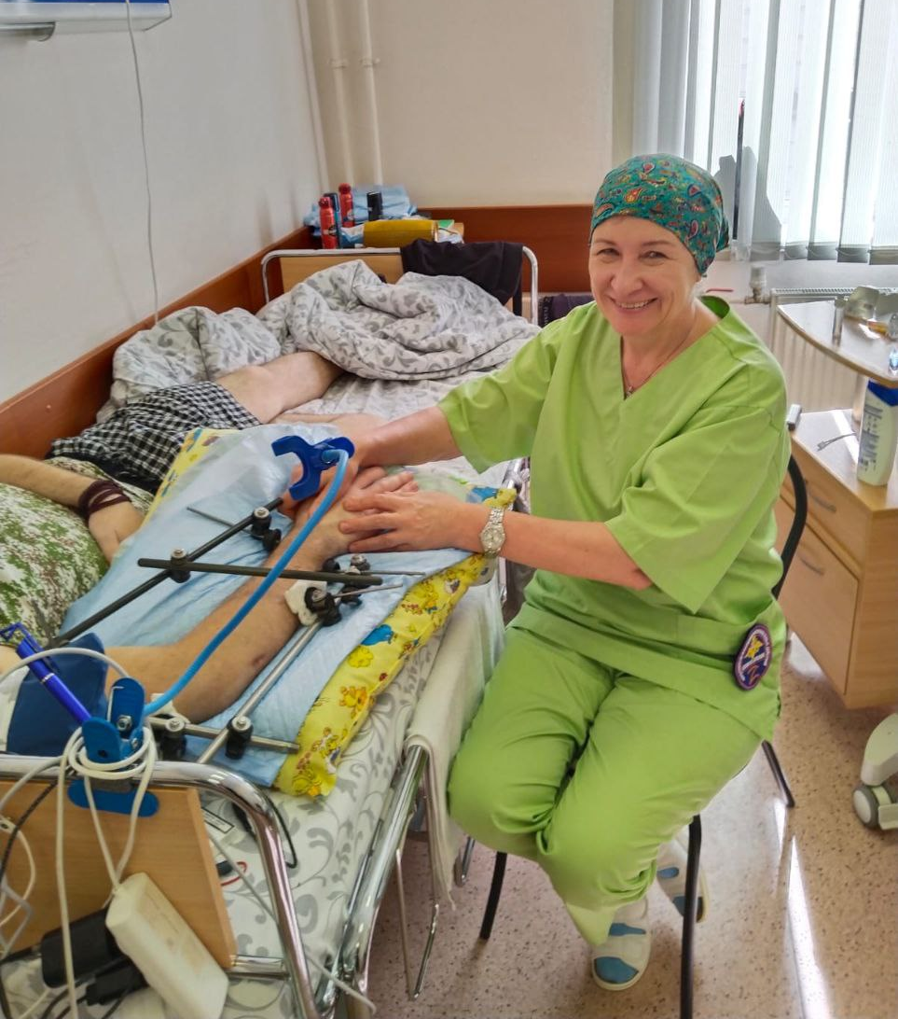
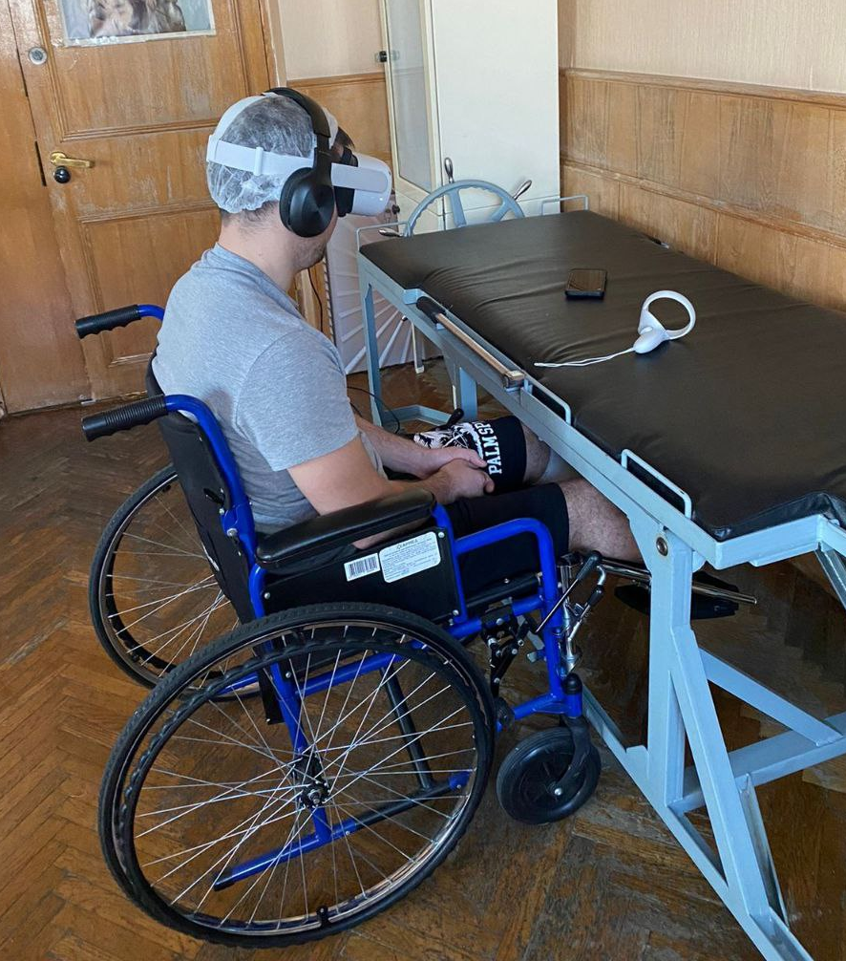
Процесс работы реабилитологов в госпиталях

Slide 22
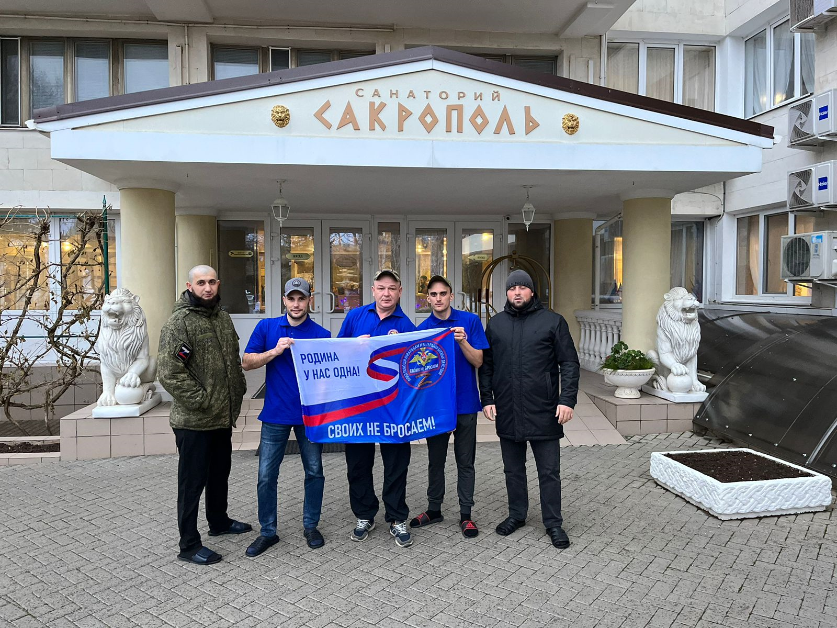
Результаты работы по реабилитации
43 участника СВО прошли реабилитацию в санатории «Сакрополь» города Саки

Slide 23
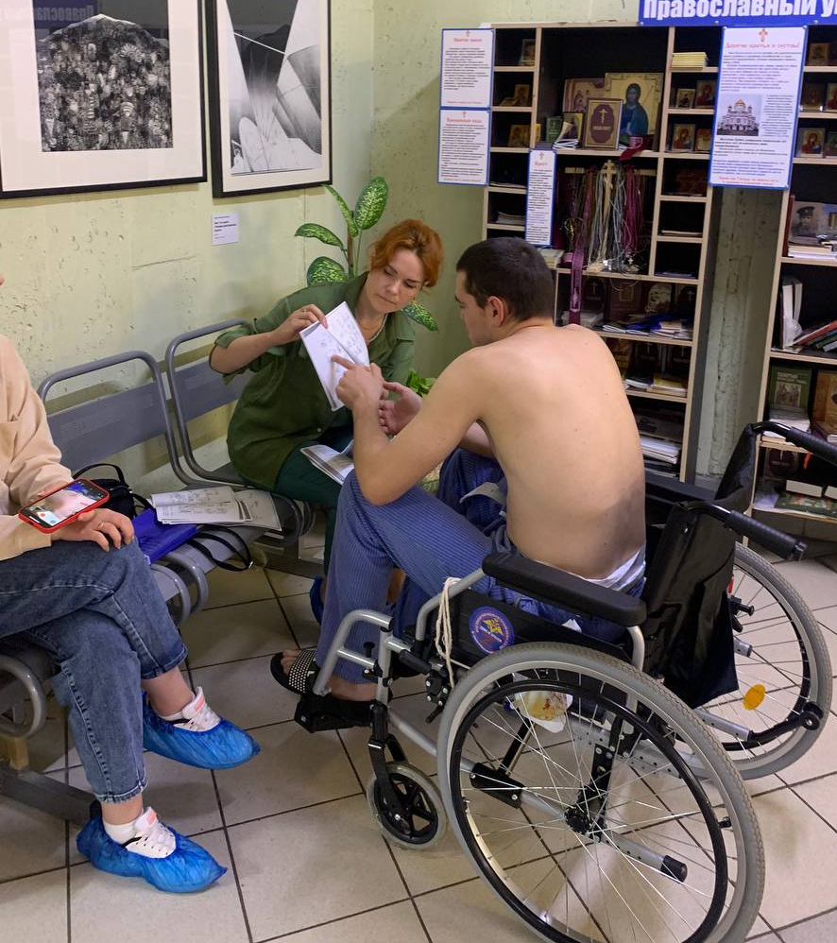
Процесс работы афазеологов в госпиталях

Slide 24
РОДИНА У НАС ОДНА!
НАС МНОГО!
СВОИХ НЕ БРОСАЕМ!

